Slide 1

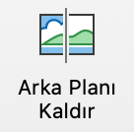
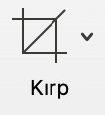
Görev 4.5: Arka Plan Silme
3 adet görselde 3 farklı arka Plan temizleme tekniğini kullanın.
Görselin durumuna göre en uygun olan tekniği siz seçin.
1- Saydam Renk Ayarla
2- Arka Plan Kaldır
3- Yuvarlak Kırpma (Crop)
Süre: 2 Dk
Notes:
Öğrenme Hedefleri:
Arka plan temizleme tekniklerini öğrenme.
Farklı durumlara uygun farklı arka plan temizleme tekniğini seçebilme.

Slide 2
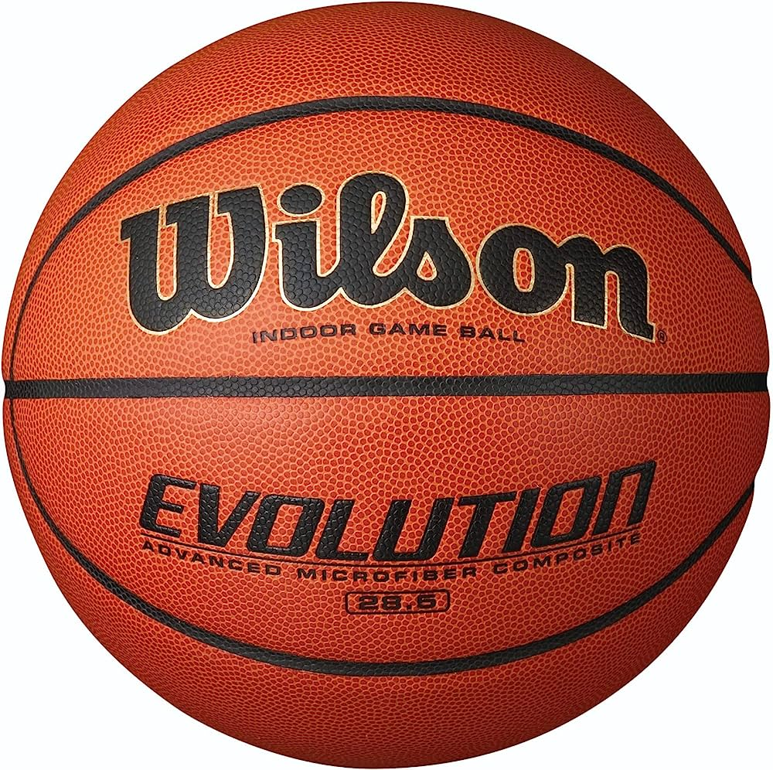
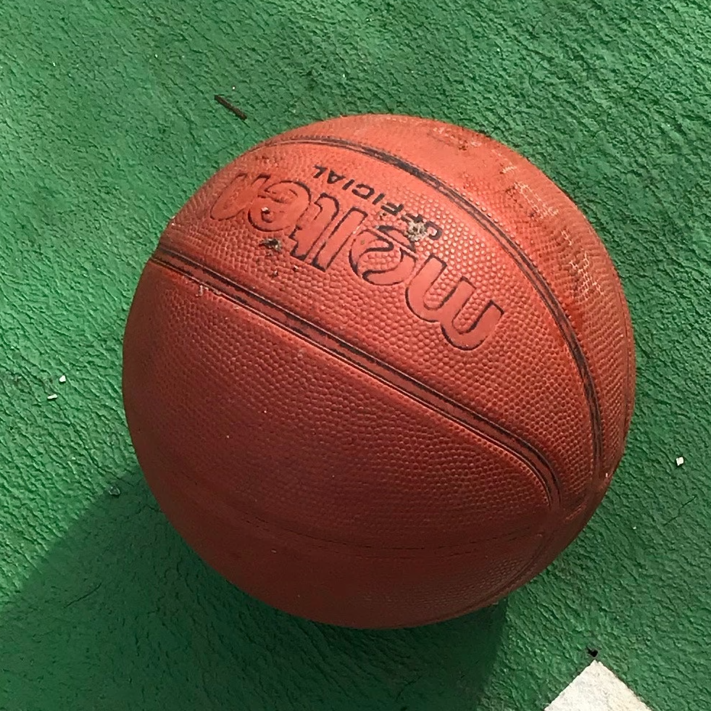
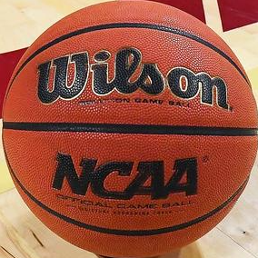
Görev 4.5 Uygulama Alanı

